Slide 1
§3
Гражданская война
и интервенция на Севере§2

Как Север оказался втянут в Гражданскую войну, какую роль сыг-рала в этом иностранная интервенция? В чём вы видите причины победы большевиков?
План урока:
Предпосылки интервенции и Гражданской войны на Севере.
Начало интервенции. Установление власти ВУСО/ВПСО в Архангельске.
Военные действия на Северном фронте в 1918-1919 гг.
Эвакуация интервентов и крах белых.

Slide 2
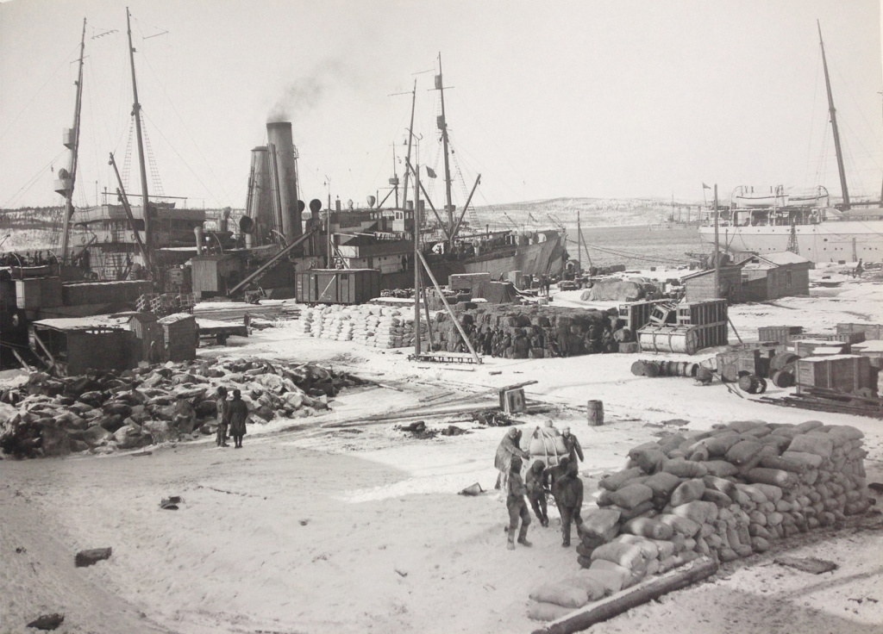
1. Предпосылки интервенции и Гражданской войны на Севере
В годы Первой мировой войны через Север шло основное снабжение русской армии из стран Антанты. Для их обеспечения с 1915 года в Мурманске нахо-дилась союзная эскадра под командованием контр-адмирала Т.У. Кемпа. К на-чалу 1918 года на Севере скопились огромные запасы грузов. Это чрезвычайно волновало союзников, считавших возможным их захват немцами.
23 декабря 1917 года в Париже была подпи-сана секретная англо-французская конвенция о разделе сфер влияния в России, по которой Север достался Великобритании. Англичан привлекали богатейшие ресурсы региона и, прежде всего, лес и созданная здесь в годы Первой мировой войны транспортная инфра-структура.
Мурманский порт в 1916 г.

Slide 3
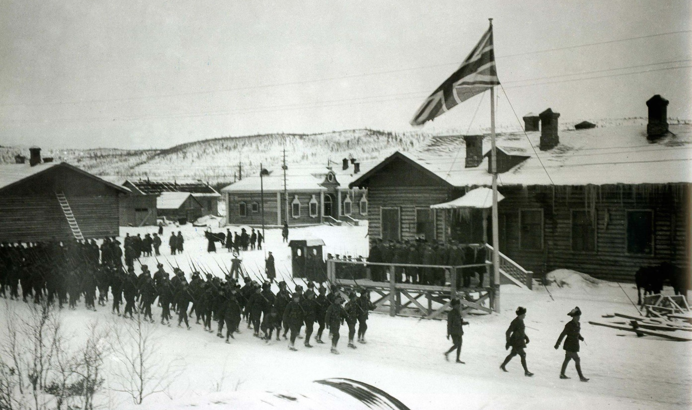
Германская угроза
Германия также надеялась выйти на побережье Ледовитого океана, чтобы прер-вать связи Антанты с Россией. Руководство Финляндии стремилось аннексиро-вать территории Карелии и Кольского полуострова. 1 марта 1918 года Мур-манский Совет направил в Совнарком сообщение о том, что возобновившееся немецкое наступление вызывает опасения. В ответ Л.Д. Троцким была отправле-на телеграмма, в которой предлагалось «принять всякое содействие союзных миссий».
2 марта 1918 года в Мурманске на сов-местном заседании представителей Сов-депа, Центромура и союзных миссий бы-ло выработано так называемое «Словес-ное соглашение» о совместных действи-ях по обороне Мурманского края. 6 мар-та в Мурманске высадился британский отряд численностью около 200 человек.

Slide 4
2. Начало интервенции
3 июня Верховный военный совет Ан-танты утвердил ноту об интервенции в Мурманске и Архангельске. Генерал Ф.К. Пуль был назначен главнокомандующим союзными вооружёнными силами в Рос-сии. Интервенция формально считалась антигерманской, но фактически носила антисоветский характер.
В конце июня – начале июля на Мурмане произошли первые боевые столкновения между войсками Антанты и отрядами красноармейцев. В начале июля союзные войска овладели Кемью и Соловецкими островами, затем станцией Сорока и Сумским Посадом.

Slide 5
Подготовка к высадке в Архангельске
Получив информацию о готовящемся антисоветском восстании в Архангель-ске, генерал Пуль отдал приказ о сроч-ной отправке туда эскадры с войсками. Первый отряд покинул Мурманск вече-ром 30 июля. В его составе были 1 тяжё-лый и 1 лёгкий крейсер, 1 авианосец, 6 военных тральщиков и другие суда.
На следующее утро в Архангельск напра-вился еще один отряд кораблей в соста-ве 4 транспортов с войсками, 4 военных тральщиков и миноносца. В общей слож-ности на судах эскадры находилось око-ло 1,5 тыс. военнослужащих.

Slide 6
Подготовка к высадке в Архангельске
Замысел интервентов заключался в том, чтобы захватить Архангельск и Онегу, затем развернуть наступление на Обо-зерскую, перерезать железную дорогу на Москву, разбить войска Красной армии, располагавшиеся в районе Архангельска, и создать благоприятные условия для наступления на Вологду. 31 июля отряд интервентов овладел Онегой и двинулся на Обозерскую, но, встретив сопротив-ление, был вынужден отступить обратно к Онеге. 1 августа союзная эскадра подо-шла к острову Мудьюг. После боя и вы-садки десанта остров был захвачен, путь к Архангельску был открыт.

Slide 7
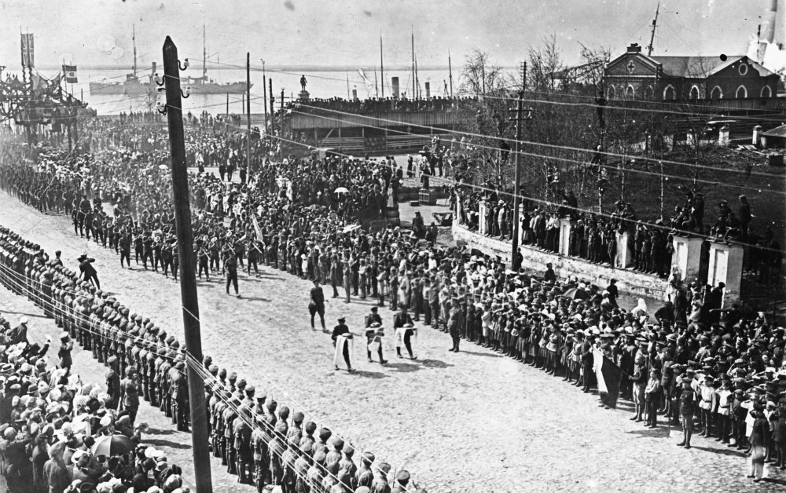
2. Начало интервенции. Установление власти ВУСО/ВПСО в Архангельске
2 августа 1918 года в Архангельске произошёл переворот, поддержанный воору-жёнными силами стран Антанты. Было образовано Верховное Управление Север-ной области (ВУСО), провозгласившее свою власть на освобожденной от Советов территории, а своей политической целью — «восстановление попранной больше-
виками демократии в России» (предсе-дателем ВУСО стал член партии народных социалистов Н.В. Чайковский). В его со-ставе большинство было у эсеров. Из 9 членов ВУСО 7 были избранными депута-тами Учредительного собрания. В состав ВУСО были включены представители трёх губерний — Архангельской, Вологодской и Новгородской, но в перспективе в Се-верную область должны были войти так-же Олонецкая и Вятская губернии.
Встреча интервентов в Архангельске

Slide 8
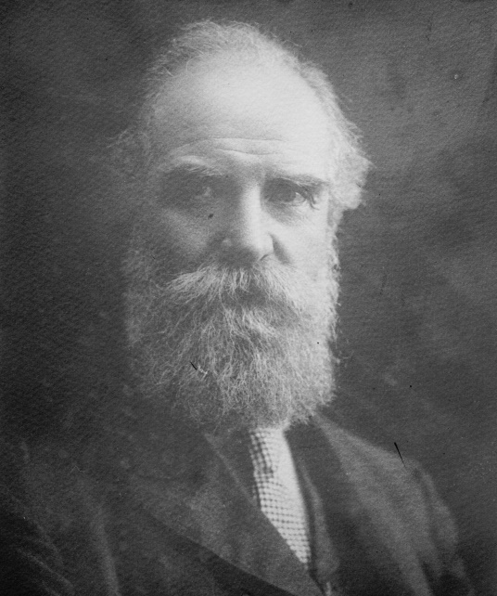
✴
цем», членом ЦК Трудовой партии. После февраля 1917 года — член Ис-полкома Петроградского Совета рабочих и солдатских депутатов, участник Государственного совещания, член Президиума Временного совета Россий-ской республики (Предпарламента). Убеждённый противник Октябрьской революции. 2 августа 1918 года участвовал в антисоветском перевороте в Архангельске, возглавил ВУСО–ВПСО. В январе 1919 года выехал в Париж для участия в Русском политическом совещании. В феврале-марте 1920 года — член Южнорусского правительства при генерале А.И. Деникине. В эмиграции был сторонником объединения всех антисоветских сил.
Николай Васильевич Чайковский (1850 – 1926)
— политический деятель; с августа 1918 по февраль 1920 года — председатель Верховного управления Северной об-ласти, Временного правительства Северной области. Окон-чил физико-математический факультет Петербургского университета (1872). С 1869 года — член революционного кружка. В 1904 году вступил в Партию социалистов-рево-люционеров. В годы Первой мировой войны был «оборон-

Slide 9
«Демократическая контрреволюция»
На первом заседании ВУСО приняло целый пакет документов.
Цели новой власти:
воссоздание единой российской государ-ственной власти и организация местного управления в Северной области, созыв Учредительного собрания и восстановле-ние правового порядка;
оборона Северной области.
Мероприятия:
воссозданы в полном объёме полномочия земских и судебных учреждений;
восстанавливался правопорядок, установленный Временным правительством, всё советское законодательство отменялось;
Советы и созданные ими органы управления были ликвидированы;
все акты Советской власти, в том числе международные, а также в сфере хозяйства и национализации, признавались юридически ничтожными.

Slide 10
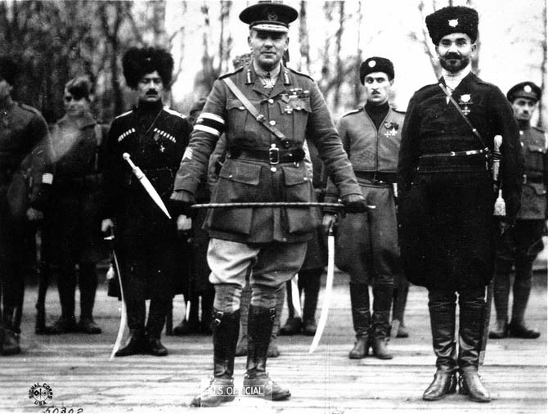
Организация белой власти на Севере
Во главе губерний и уездов были поставлены правительственные комиссары, а при них учреждены комитеты. Они отвечали за управление губерниями и уездами, надзор за представительными органами и исполнение постановлений ВУСО. За почти месяц своей деятельности Верховное Управление создало систему власти, которая фактически просуществовала вплоть до её падения.
С первых дней обнаружились глубокие разногла-сия между командованием интервентов и Верхов-ным Управлением Северной области. Генерал Пуль взял в свои руки руководство всеми ключевыми отраслями Северной области, а не только военны-ми делами. Это привело к многочисленным конф-ликтам. Попытки ВУСО заключить особый пись-менный договор с правительствами Великобрита-нии, США и Франции были отвергнуты.
Британский генерал Ф.П. Пуль

Slide 11
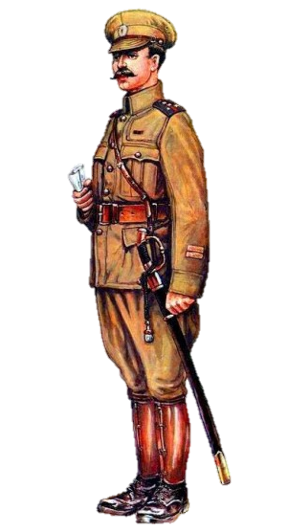
Попытка переворота в Архангельске
В ночь с 5 на 6 сентября 1918 года в Архангельске произошёл военный переворот. Его возглавили командующий войсками Северной области Г.Е. Чаплин и правительственный комиссар Архангельской губернии Н.А. Старцев. За заговорщиками стояли влиятельные торгово-промышленные круги и офицер-ский корпус. У них вызывал опасения слишком «социалисти-ческий» курс ВУСО. Целью переворота было установление военной диктатуры. Члены ВУСО были арестованы и отправ-лены на Соловецкие острова.
Переворот вызвал протест со стороны левых партий, профсо-юзов, кооперативных организаций. Началась всеобщая стачка рабочих. Не поддержали заговорщиков губернская земская управа, дипломатический корпус. В этих условиях они вынуж-дены были отказаться от власти, вернув её 8 сентября в руки ВУСО.
Штабс-капитан войск Северной области

Slide 12
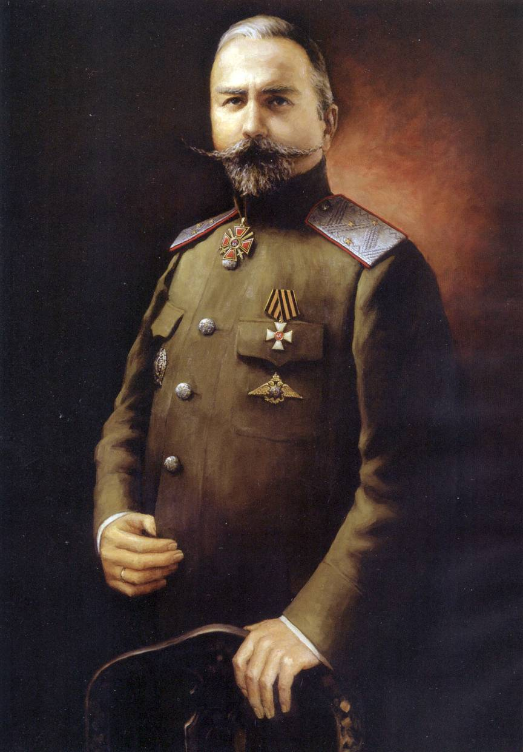
Временное правительство Северной области
ВУСО не смогло преодолеть политический кризис и че-рез три недели подало в отставку, передав верховную власть в области Н.В. Чайковскому. 7 октября он объяв-ляет о формировании Временного правительства Север-ной области (ВПСО), сам становится его председателем. Большинство в новом правительстве имели кадеты, представителей от местного самоуправления не было.
18 ноября 1918 г. в Омске адмирал А.В. Колчак про-возгласил себя Верховным Правителем России и стал Верховным Главнокомандующим Русскими войсками. В антибольшевистском движении начался период военной диктатуры. 24 января 1919 года Н.В. Чайковский был вынужден покинуть Архангельск. Генерал Е.К. Миллер был приглашён на пост генерал-губернатора.
Е.К. Миллер

Slide 13
✴
дитель Белого движения на Севере России в 1919–1920 годах, главно-командующий всеми сухопутными, морскими вооружёнными силами России (Северная Армия), действовавшими против советской власти на Северном фронте. 19 февраля 1920 года был вынужден эмигрировать. С апреля 1922 года — начальник штаба генерала П.Н. Врангеля, с 1925 года старший помощник председателя Русского обще-воинского союза (РОВС). После похищения советской разведкой генерала А.П. Кутепова в 1930 году Миллер стал председателем РОВСа. 22 сентября 1937 года похищен и вывезен агентами НКВД из Парижа в Москву. Был приговорён Военной коллегией Верховного Суда СССР к высшей мере наказания и расстрелян во внутренней тюрьме НКВД 11 мая 1939 года.
Евгений Карлович Ми́ллер (1867–1939)
– русский военачальник, генерал-лейтенант (1915). Окон-чил Николаевский кадетский корпус (1884) и Николаев-ское кавалерийское училище (1886), Николаевскую акаде-мию Генерального штаба (1892). Участник Первой миро-вой войны, был начальником штаба ряда армий. В апреле 1917 был арестован солдатами, но затем отпущен. Руково-

Slide 14
Временное правительство Северной области
С момента захвата Архангельска Север-ный фронт превратился в один из наи-более опасных для Советской России. Казалось, что у её противников имелись все возможности для быстрого и успеш-ного продвижения по Северной Двине на Котлас и по железной дороге к Во-логде для соединения с мятежными че-хословаками и наступления на Москву.
Е.К. Миллер

Slide 15
3. Военные действия на Северном фронте: северодвинское направление
В августе-сентябре 1918 года на северо-двинском и железнодорожном участках Северного фронта развернулись бои. На Северной Двине оборону держала Севе-ро-Двинская речная военная флотилия под общим командованием П.Ф. Виногра-дова. В ночь на 11 августа у Двинского Березника она вступила в бой с судами противника и сумела остановить их про-движение. После гибели 8 сентября П.Ф. Виноградова они были вынуждены отсту-пить. Но, несмотря на численное и тех-ническое превосходство, интервенты не смогли на этом участке добиться каких-либо серьёзных успехов.


Slide 16
3. Военные действия на Северном фронте: железнодорожное направление
Одновременно проходили напряжённые бои и на железнодорожном участке фронта. Практически весь август шли сражения на подступах к станции Обозерская. Лишь получив подкрепле-ние, белым удалось 1 сентября взять станцию. На возникшем онежском участ-ке фронта отряд красноармейцев и пар-тизан также смог остановить превосхо-дящие силы интервентов и белогвардей-цев и вынудить их отойти к Онеге. Таким образом, планы генерала Пуля по стре-мительному броску в сторону Котласа и Вологды оказались сорваны.

Slide 17
3. Военные действия на Северном фронте: шенкурское и печорское направление
В августе 1918 года союзными войсками был захвачен Шенкурск и образовалось важское направление. На печорском и пинежском направлениях интервентами и белыми были захвачены города Пинега и Мезень.
Военное присутствие интервентов на Ар-хангельском Севере расширялось. 4 сен-тября в Архангельск прибыла американ-ская военная экспедиция. К концу сентя-бря её общая численность составила 5,7 тыс. человек. Британский генерал У.Э. Айронсайд сменил Ф.К. Пуля.

Slide 18
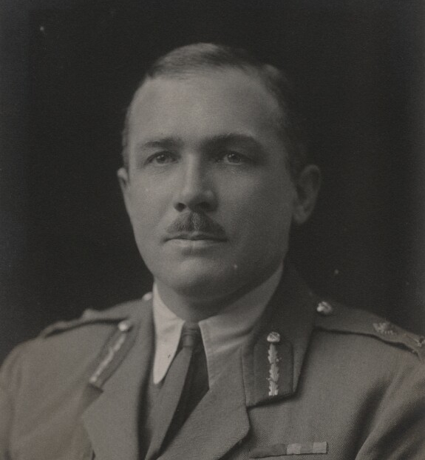
✴
на Русском Севере в звании бригадного генерала. Под его командованием находилось около 15 000 человек (англичане, американцы, французы, итальянцы и др.) Координировал выступление русского Белого движения, сформировал несколько смешанных британско-русских подразделений. Считал, что после ухода войск Антанты белые армии смогут удержаться собственными силами (на Севере войска Антанты и не вели крупных боевых действий, ограничиваясь поддержкой белых войск). После экспедиции в Россию — на различных командных должностях (в Иране, Индии, Гибралтаре). В 1939–1940 годах Айронсайд был начальником Имперского генерального штаба. В отставке с 1940 года.
Уильям Эдмунд Айронса́йд (1880–1959)
– британский пехотный военачальник, фельдмаршал (1940), пэр («барон Архангельска», 1941). Военное обра-зование — Королевская военная академия в Вулвиче (1908). Участвовал в англо-бурской (1899–1902) и в Пер-вой мировой войнах. С ноября 1918 — командир, в 1919 (март–ноябрь) — главнокомандующий войсками Антанты

Slide 19
Организация управления и обороны красных
Из-за военных неудач практически половина территории Архангельской губернии оказалась потеряна красными. Из эвакуировавшихся из Архангельска членов Архангельского губисполкома было образовано бюро во главе с С.К. Поповым, которое стало единственным органом Советской власти в Архангельской губернии. Уже в июле 1919 года в освобожденном Шенкурске была проведена первая губернская партийная конференция и сформирован состав первого губкома РКП(б). Он стал главным организатором подпольной деятельности на оккупированной территории.
11 сентября 1918 года был образован Северный фронт и 6-я армия РККА, которой было поручено защищать подступы к Котласу и Вологде. Командующим армией был утверждён В.М. Гиттис, которого 22 ноября сменил бывший генерал-майор царской армии А.А. Самойло. Командующим Северным фронтом был назначен бывший генерал-лейтенант Д.П. Парский, которого в конце ноября сменил бывший генерал-лейтенант Д.Н. Надёжный.

Slide 20
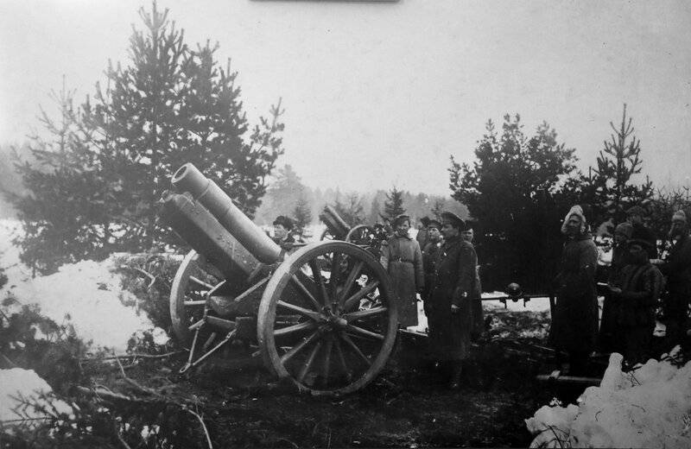
Организация управления и обороны красных
Большую помощь Красной армии оказало партизанское движение, масштабы которого были весьма значительны. Местное население расценивало бывших союзников как оккупантов. В районе рек Пинега, Вычегда и Печора действовали десятки красных партизанских отрядов. Главным итогом военных действий в 1918 году стал срыв военных планов союзников и белогвардейцев.
После октябрьского наступления Красной армии на северодвинском участке фронт стабилизировался в районе Тулгаса. На железнодорожном направлении интер-венты были остановлены на разъезде 445-й версты. В январе 1919 года частями 6-й армии РККА был освобождён Шен-курск и ликвидирован «шенкурский вы-ступ» фронта.
Артиллерийская батарея красных

Slide 21
Организация управления и обороны красных
На Севере большую часть военной группировки составляли именно интервенты (англичане, французы, американцы, австралийцы, сербы и др.). В декабре 1918 года численность их войск составляла 23,5 тыс. человек, а русских белогвардейских частей – только 7,1 тыс. человек. К началу лета 1919 года на Север прибыло еще более 8 тысяч британских и американских солдат.
На Печоре войска Северной области су-мели соединиться с передовыми частями сибирских войск. 10 июня 1919 года А.В. Колчак признал Северную область частью Белой России и назначил генерала Е.К. Миллера главнокомандующим всеми во-оружёнными силами Северного фронта. На этом фактически закончилось самосто-ятельное государственное существование Северной области.

Slide 22
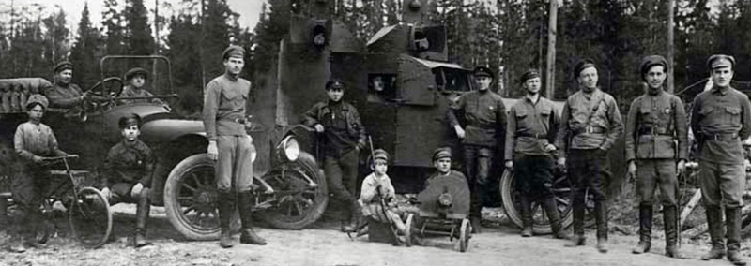
3. Военные действия в 1919 году: последнее наступление белых
Всю весну 1919 года шли бои союзников и белогвардейцев с частями Красной армии. Особенно ожесточёнными они были в устье Ваги и на Северной Двине. Летнее наступление противников большевиков не принесло значимых успехов и стоило им больших жертв. 6-я армия РККА сначала отошла к Нижней Тойме, но затем предприняла контрнаступление, в ходе которого овладела Двинским Бе-
резником, но была остановлена в районе сел Емецка и Сии. На железнодорожном направлении части Красной армии оста-вили станции Емцу и Плесецкую.

Slide 23
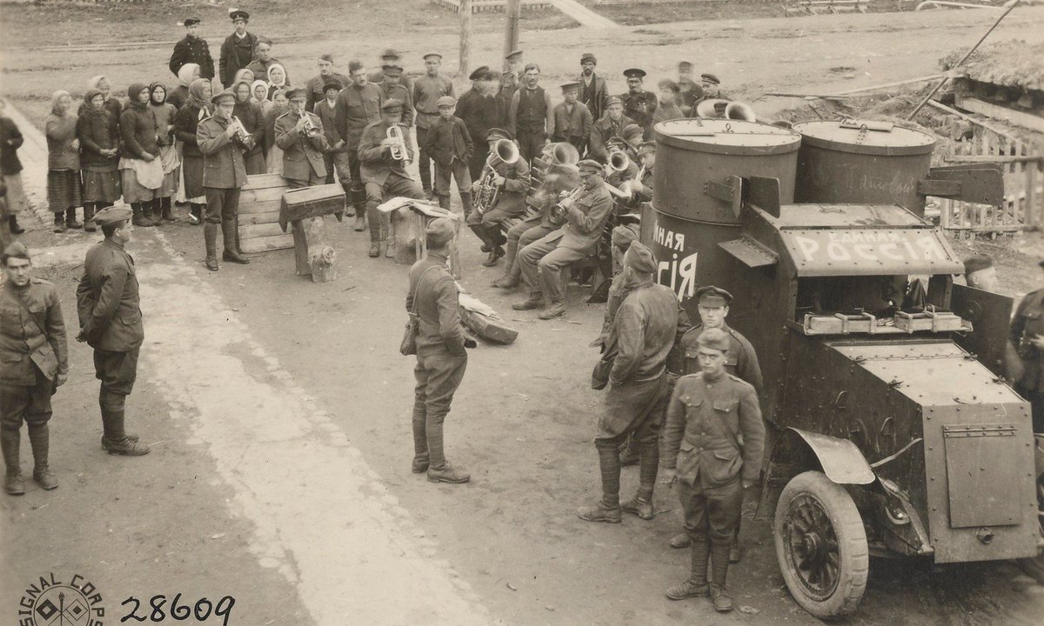
Диктатура белых
После провала наступления положение Северной области осложнилось. Широкий размах получило партизанское движение, активизировалось большевистское подполье, все лето в Архангельске проходили забастовки рабочих. 26 августа А.В. Колчак ввёл Временное положение об управлении Северным краем. В соот-ветствии с ним Е.К. Миллеру были даны права Главного начальника края с непо-
средственным подчинением централь-ной власти. Таким образом, на Севере окончательно оформился режим воен-ной диктатуры. Северная область лик-видировалась, на её территории обра-зовался Северный край — часть единой России. Однако падение режима А.В. Колчака в начале 1920 года не позво-лили реализовать это решение.
Бронеавтомобиль белых в Обозерской

Slide 24
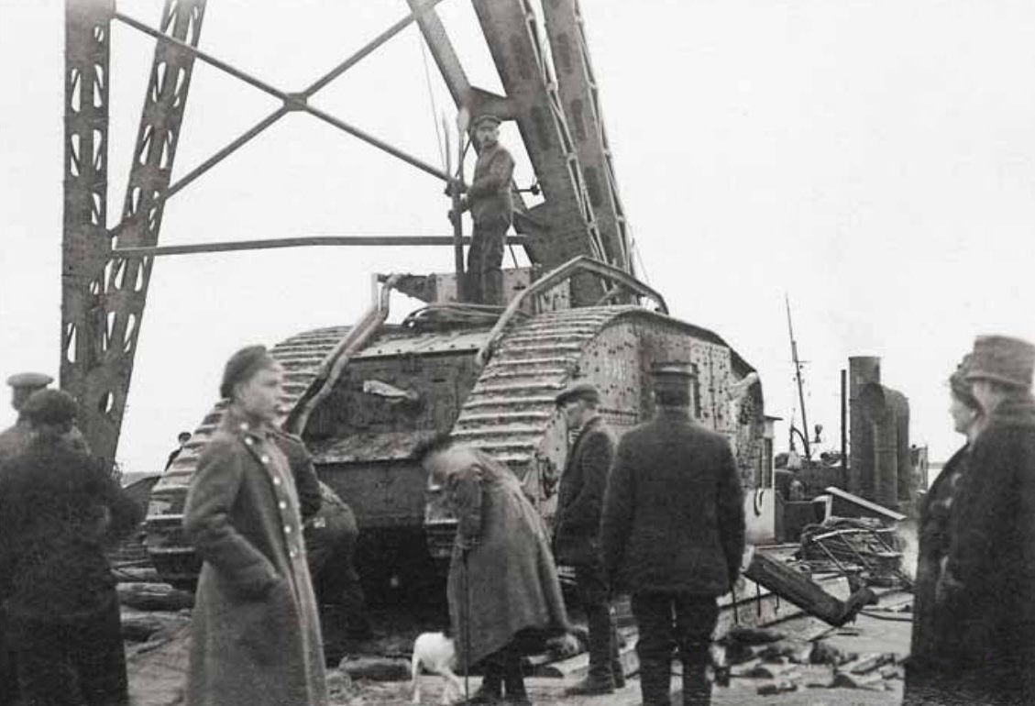
4. Эвакуация интервентов и восстановление Советской власти
В июле 1919 года британский кабинет принял решение об эвакуации союзных войск. Руководить ею должен был британский фельдмаршал Г. Роулинсон, который вместе с подкреплением прибыл в Архангельск 11 августа 1919 года. Обращения русских властей Северной области к союзному командованию с
просьбой остаться не дали результа-тов. Тем не менее правительство и ко-мандование Северного фронта решили продолжать борьбу до конца. 27 сен-тября 1919 года корабли с союзными войсками покинули Архангельск, а 12 октября — Мурманск. Военная интер-венция на Севере России, в которой приняло участие около 44 тыс. солдат, завершилась неудачей.
Эвакуация интервентов из Архангельска

Slide 25
4. Эвакуация интервентов и восстановление Советской власти
Развернувшееся 4 февраля 1920 года наступление Красной армии и восстание в самом боеспособном 3-м стрелковом полку на железнодорожном участке фронта положило начало агонии властей Северной области. К середине февраля красноармейцы овладели Емецком и отрезали путь для отступления 1-му Северному полку, который в полном составе сдался в плен. 19 февраля была освобождена станция Обозерская.
16 февраля было принято решение о не-возможности дальнейшей обороны обла-сти.
18 февраля ВПСО передало власть сфор-мированному губернским Советом проф-союзов Временному исполнительному комитету, а уже 20 февраля 1920 года в Архангельск вошли части 6-й армии РККА.

Slide 26
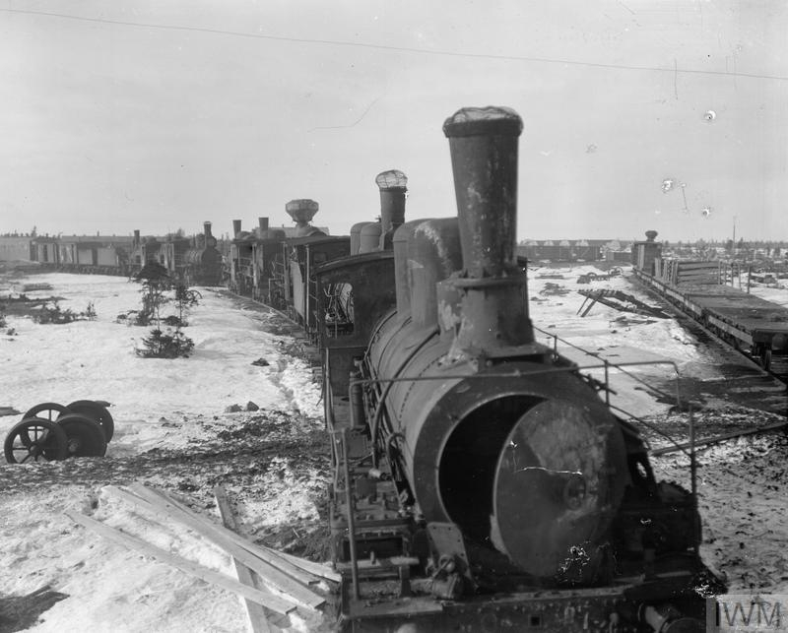

Как Север оказался втянут в Гражданскую войну, ка-кую роль сыграла в этом иностранная интервенция? В чём вы видите причины победы большевиков?
Иностранная интервенция сыграла главную роль в развязывании и ведении Гражданской войны на Севере. Интервенты фактически контролировали все сферы жизни Северной области. Это подорвало авторитет белых властей среди населения Севера.
Ужасы Гражданской войны способствовали радика-лизации политических сил, развёртыванию репрес-сий и террора с обеих сторон. С момента высадки интервентов в Архангельске начинаются массовые аресты. В общей сложности 52 тыс. человек, то есть каждый пятый житель губернии, были пропу-щены через тюрьмы. По приговорам военных судов было расстреляно более 4 тыс. человек, без суда были убиты, погибли от болезней, голода и истя-заний тысячи человек.
Выведенные из строя британским огнем паровозы на станции Сорока

Slide 27
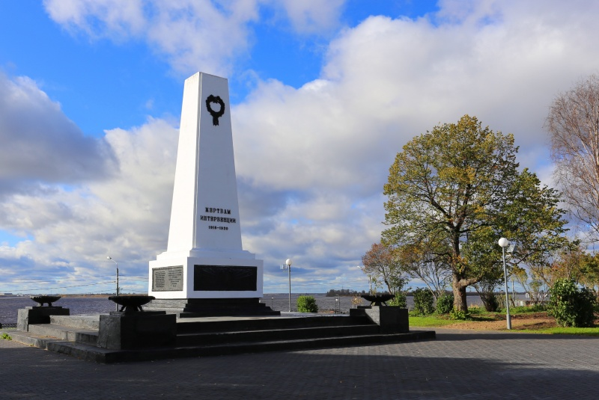
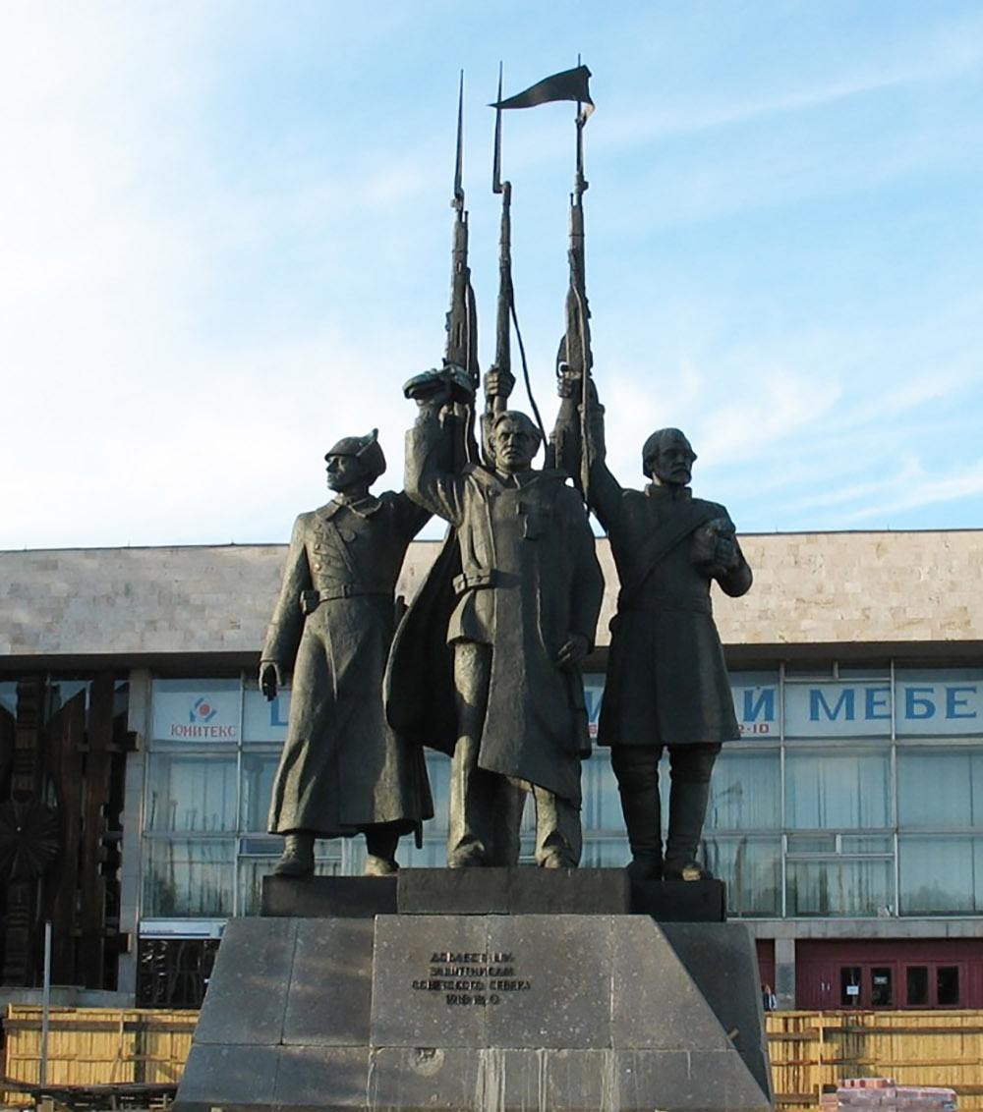
События интервенции и Гражданской войны долго сохранялись в памяти се-верян и сейчас повсеместно отражены в названиях улиц, памятниках и музей-ных экспозициях. Следы военных дейст-вий активно исследуются археологами и поисковиками.

